Slide 1

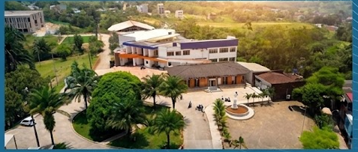

Informe de Peticiones, Quejas, Reclamos,
Sugerencias y Denuncias
(PQRSD)
Noviembre/2025

Slide 2

Informe de Peticiones, Quejas, Reclamos,
Sugerencias y Denuncias
(PQRSD)
Noviembre/2025

Slide 3

PQRS
RECIBIDAS POR CANAL DE ATENCIÓN
El presente documento corresponde al Informe de Peticiones, Quejas, Reclamos, Sugerencias y Denuncias (PQRSD) recibidas y atendidas por la Oficina de atención al usuario de la Institución Universitaria del Putumayo. Correspondiente al mes de noviembre de 2025.
De acuerdo con los datos arrojados por los canales de atención, durante en el mes de noviembre, se recibieron (359) PQRSD, garantizando el registro del 100% y teniendo en cuenta lo reportado les fue asignado su trámite, no se negó el acceso a ninguna de ellas.
Al conectar todos los canales, logramos trámites más ágiles y un acceso a la información verdaderamente inclusivo y sencillo.

Slide 4
GESTIÓN: CANALES DE ATENCIÓN TELEFONÍA CELULAR
El sistema de atención telefónica procesó satisfactoriamente 219 llamadas equivalente al 93%, enfocándose principalmente en la resolución de dudas sobre los próximos hitos académicos.
Si bien la operatividad fue exitosa, la existencia de 17 llamadas perdidas equivalente al 7%, señala la necesidad de fortalecer el canal en momentos de alta afluencia informativa.
La mayor parte de las consultas estuvieron relacionadas con el ciclo de inscripciones 2026-I. Se informó a los aspirantes que la selección y admisión de estudiantes nuevos se llevará a cabo los días 19 y 20 de enero de 2026, oficializando los resultados el 21 de enero.
Asimismo, se brindó soporte sobre el cierre del año 2025, específicamente en las fechas de inscripción de opciones de grado (semana del 10 de noviembre) y la entrega de informes finales (semana del 24 de noviembre).

Slide 5
GESTIÓN DE CORREOS ELECTRÓNICOS
La operatividad virtual del mes de noviembre de 2025 cerró con 93 interacciones totales.
La distribución de la carga de trabajo muestra una alta demanda en el correo atencionalusuario@itp.edu.co con el (97%), lo que subraya la importancia de mantener la eficiencia en esta bandeja de entrada, frente a la baja frecuencia observada en el canal de notificacionesjudiciales@itp.edu.co Presentó una actividad mínima con 1 registro (3%).

Slide 6
PQRSD RECIBIDAS POR MODALIDAD DE PETICIÓN

Slide 7
Se reporta un consolidado de 283 trámites bajo el sistema de PQRS. Las Peticiones de Interés Particular y las Peticiones de Información lideran la estadística con una participación equitativa del 34% cada una. Así mismo, un 32% de los casos fueron clasificados bajo la categoría de "Otro".
Cabe destacar que los indicadores de satisfacción se mantienen estables, dado que no hubo registros de quejas ni reclamos durante este ciclo operativo.

Slide 8
P Q R S D - ASIGNADAS A DEPENDENCIAS Y GRUPOS INTERNOS DE TRABAJO
Durante el mes de noviembre de 2025, reportado, se registró un volumen total de 359 solicitudes recibidas a través de las diferentes dependencias de la institución.
Del total de requerimientos, se gestionaron exitosamente 327 casos, lo que representa un cumplimiento general del 91%. Actualmente, se encuentran 32 solicitudes pendientes de respuesta equivalente al (8% del total).

Slide 9
GESTIÓN DE TRASLADOS Y ACCESO A LA INFORMACIÓN
La Institución Universitaria del Putumayo, a través de su Oficina de Atención al Usuario, ha establecido tiempos de respuesta diferenciados según la naturaleza de la solicitud para garantizar un acceso a la información eficiente y oportuno. Durante el periodo reportado, se recibieron un total de 359 solicitudes de PQRSD, de las cuales se gestionaron exitosamente el 91% (327 casos).
Aspectos Relevantes de la Gestión
Eficiencia en Traslados: Las solicitudes que requieren ser remitidas a otras dependencias (Traslados por Competencia) cuentan con el plazo más breve de respuesta (5 días), priorizando la celeridad en el trámite administrativo.
Transparencia y Acceso: La expedición de copias de documentos y la atención a entes de control se mantienen bajo estrictos rangos de 5 a 10 días para asegurar el derecho fundamental al acceso a la información.
Estado de Trámites: Al cierre del informe, un 8% de las solicitudes (32 casos) permanecen pendientes de respuesta, lo que refleja un alto índice de operatividad en la gestión de la información institucional.

Slide 10
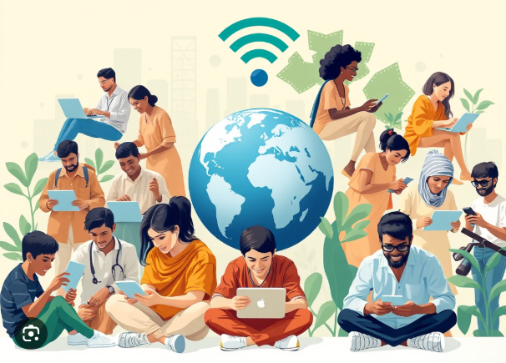
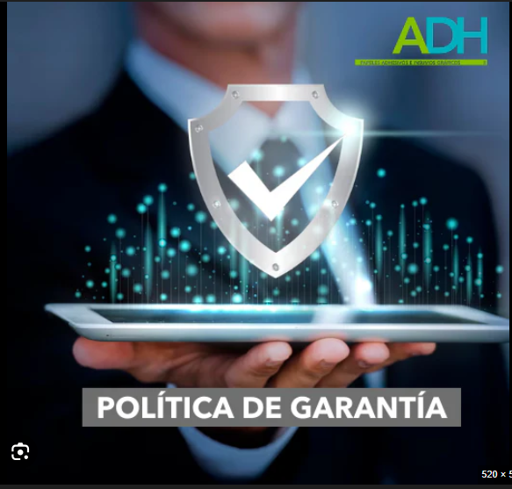
RECOMENDACIONES
Inclusión y Accesibilidad: Continuar con la política de conexión de todos los canales de atención para garantizar un acceso a la información que sea verdaderamente inclusivo y sencillo para toda la comunidad universitaria
Garantía de Acceso: Mantener la política de no negación de acceso a las PQRSD, asegurando que el 100% de los requerimientos recibidos sigan siendo asignados a sus respectivos trámites de manera inmediata.

